Slide 1
ДЕГРАДАЦИЯ ПОЧВ

Slide 2
Понятие
В широком смысле деградация почв это процессы, ухудшающие плодородие почв. В узком смысле деградация почв это процессы разрушения структуры, потери гумуса и обменных оснований. Понятие «деградация почв» до настоящего времени не имеет четкого определения, однако в него, так или иначе, включаются процессы ухудшения свойств почв и их качества.

Slide 3
Причины
Как некоторые из причин деградации почвенного покрова можно выделить:
- медленное тектоническое опускание или поднятие территории;
- землетрясения;
- извержения вулканов (в том числе и грязевых), гейзеров, выход термальных источников;
- выветривание пород;
- затопление земель во время прохождения тайфунов, цунами и приливами;
- заболачивание в связи с изменениями термических условий; и т.д.

Slide 4
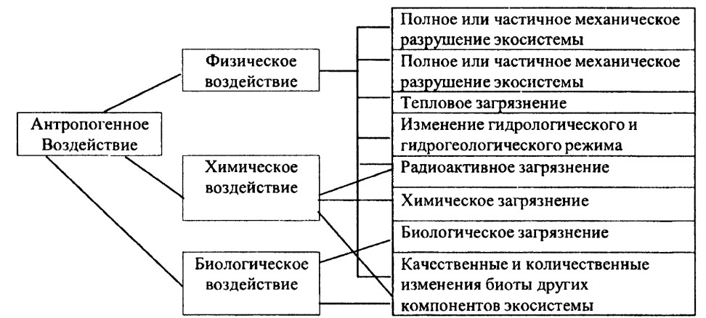
Виды деградации

Slide 5
Эрозия почв
Под эрозией почвы понимается разрушение и снос верхних наиболее плодородных горизонтов почвы в результате действия воды и ветра. Причины распространения эрозии почв можно разделить по пяти группам факторов эрозии: климатические, топографические, почвенные, биогенные и антропогенные.

Slide 6
Эрозия почв
Непосредственное влияние на интенсивность эрозионных процессов оказывают следующие факторы:
- климатические факторы – интенсивность и продолжительность дождя или снеготаяния, температура воздуха, скорость, направление и время проявления ветра;
- топографические факторы – длина, крутизна, форма склонов, характер рельефа;
- свойства почвы – водопроницаемость, противоэрозийная стойкость;
- биогенные факторы – создание беспозвоночными в почве сети каналов, защитная роль растительности, проявляющаяся в снижении скорости ветра и влиянии на температурный и водный режим почвы.

Slide 7
Химическая деградация
Химическая деградация почв включает изменение многих почвенных свойств вследствие различных причин природного и антропогенного происхождения. Факторы и причины химической деградации можно разделить на две группы:
- изменения, вызванные сельскохозяйственными процессами
- изменения, вызванные загрязнением почв промышленными и коммунальными отходами.

Slide 8
Биологическая деградация
При воздействии деградационных факторов различают четыре зоны со сдвигами в составе живого вещества:
- зона гомеостаза с нормальным составом организмов;
- зона стресса с перестройкой в количественных соотношениях видов, но без изменения качественного состава;
- зона развития резистентных организмов;
- зона репрессии.

Slide 9
БОРЬБА С ДЕГРАДАЦИЕЙ ПОЧВ
Поэтапно:
- защита почв от их прямого уничтожения;
- защита освоенных и используемых почв от их качественной деградации;
- мероприятия по предотвращению негативных структурно-функциональных изменений освоенных почв;
- своевременное восстановление деградированных освоенных почв;
- восстановление и сохранение естественных почв.

